Slide 1

DERİN ÖĞRENME İLE GERÇEK ZAMANLI
GÖRÜNTÜLERDEN ATIK TESPİTİ UYGULAMASI
Hazırlayan : Alp Doğan Fidan
Danışman : Dr. Öğr. Üyesi Bahri Güldoğan

Slide 2
Motivasyon
Görüntü piksellerinden bilgi çıkarımı
Kapalı bir kutu
İnsan gibi düşünüp karar verdirmeyi öğretme hevesi
Gelecekte kullanılması muhtemel
Notes:
Üniversite 1. sınıftan beri

Slide 3

GİRİŞ
Önceki dönem; 2010’lu yılların başından itibaren obje tanıma, obje sınıflandırma ve örüntü tanıma gibi bilgisayarlı görü görevlerindeki göze çarpan başarısı nedeniyle derin öğrenme alanında önemli bir yere sahip olan Konvolüsyonel Sinir Ağları (CNN: Convulotional Neural Network) hakkında kapsamlı bir literatür araştırması yapılmıştır.
Bu dönemde de, state-of-the-art CNN mimarisine sahip YOLO modeli seçilmiş ve bu modelin genel yapısı, mimari özellikleri ve uygulama alanları araştırılmış ve tanıtılmıştır. Atık veriseti bulunmuş olup %70-%15-%15 train-valid-test ayrımı yapılmıştır. Bu veriseti ile YOLOv5m ve YOLOv8m modelleri seçilerek gerçek zamanlı nesne algılama görevi için Google Colab ortamında eğitilmiştir. Eğitilen modellerin performans çıktıları değerlendirilmiştir ve sırasıyla %74.8 ve %74.1 mAP50 skoru elde edilmiştir. Son olarak tespit için Python uygulaması yazılmıştır.
Notes:
Bu çalışma, sosyal sorumluluk ve çevre bilinci kavramlarını teknolojiyle birleştirerek yenilikçi
çözümler sunmayı hedeflemektedir.

Slide 4
PROBLEM TANIMI
Çevre ve ekosistem
Düzenin bozulması, yaşanan felaketler
Kişi başına düşen atık miktarı: 3,511 kg/gün (TÜİK, Atık İstatistikleri, 2022, 2023)
Atık türleri
Evsel atıklar,
Tıbbi atıklar,
Endüstriyel atıklar,
Tarım ve Hayvancılık atıklar,
İnşaat atıkları,
Radyoaktif Atıklar
Atık yönetimi
Otomasyon ile geri dönüşümde insan gücünün azaltılması

Slide 5
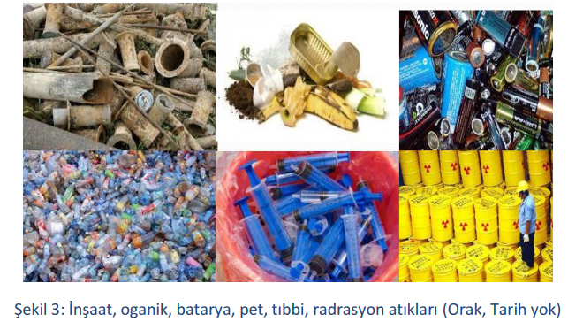
PROBLEM TANIMI
Notes:
İnsanlar, çevreyi koruma hassasiyetiyle enerji tasarrufuna yönelme, geri kazanıma teşvik etme ve doğal kaynakları koruma konusunda daha bilinçli adımlar atarak çevresel zorluklara karşı çözümler üretebilirler.
Özellikle sanayi devriminden sonra yaşanan teknolojik ilerlemeler
insanların doğa üzerindeki hakimiyetini arttırmıştır. Teknolojiyi etkili kullanarak çevresel
sorunların önüne geçmek mümkündür.
Bu bölümde anlatılanlara özet olarak, dünya ekosisteminin değeri ve yaşanabilir bir dünya için
olan kritik rolü, bugünün dünyasında göz ardı edilemez bir gerçektir. Bu noktada atık
malzemelerin geri dönüşümünün tespiti, insanlığın ve medeniyetin sürdürülebilmesi için
büyük bir öneme sahiptir. Bu çalışma kapsamında, cam, plastik, aluminyum ve karton gibi
materyallerin geri dönüşümünün sınıflandırılması hedeflenmektedir.

Slide 6
LİTERATÜR (1. Dönem)
(Kayalı & Omurca, 2021)
100 kişi yardımıyla oluşturulan çin rakamlarını içeren veriseti
3 konvolüsyon katmanlı CNN ile %97 başarı
(Wanga, Fan, & Wang, 2021)
COREL1000 veriseti
Değişen koşullarda değişen başarı (hem SVM hem de CNN için)
Notes:
Güncel makalelere ulaşmaya özen gösterdim.
** yüksek başarı oranı ve hızı ile yolonun diğer cnn tabanlı modellerden sıyrılmakta
** ancak *** pürüzleri de mevcut
Literatürde, infrared kameralardan elde edilen görüntülerle arama kurtarma çalışması yapan da vardı
Uydu görüntülerini sınıflandıran çalışma vardı

Slide 7
LİTERATÜR (Genel)
(Akgül, Çalık, & Töreyin, 2020)
Videodan 400 adet bulanık su altı görüntüsü
YOLO-v2, YOLO-v3, Mobilenet-SSD karşılaştırılmış, %88 Mobilenet-SSD en başarılı
(Ammour, ve diğerleri, 2017)
İHA görüntüleri
Mean shift algoritması
VGG-16 ve SVM karşılaştırması
(Türk Bilim Araştırma Vakfı, 2020)
ImageNet veriseti
AlexNet, GoogleNet, Vgg16, Vgg19, ResNet50, Faster-CNN başarılı fakat 7 FPS
YOLO başarılı ve daha hızlı
Notes:
Güncel makalelere ulaşmaya özen gösterdim.
** yüksek başarı oranı ve hızı ile yolonun diğer cnn tabanlı modellerden sıyrılmakta
** ancak *** pürüzleri de mevcut
Literatürde, infrared kameralardan elde edilen görüntülerle arama kurtarma çalışması yapan da vardı
Uydu görüntülerini sınıflandıran çalışma vardı

Slide 8
LİTERATÜR (Atık Tespiti)
(Carolis, Ladogana, & Macchiarulo, 2020)
5535 görüntülü TrashNet veriseti
YOLOv3
Dinamik öğrenme
Üstüste binen sınırlayıcı kutuların birleştirilmesi
%59 mAP50
(Aral, Keskin, Kaya, & Hacıömeroğlu, 2018)
Densenet121, DenseNet169, INceptionResnetV2, MobileNet ve Xception
100-150 epok
Veri artırma yöntemleri
Densenet121 %95 başarı
Veriseti önerileri (boyut, iyileştirme)
(Erin, Bingöl, & Boru, 2022)
1974 görüntülü veriseti
%80-%20 train-test ayrımı
3D derinlik kamerası,
YOLOv4 ve YOLOv4-tiny
Notes:
Güncel makalelere ulaşmaya özen gösterdim.
** yüksek başarı oranı ve hızı ile yolonun diğer cnn tabanlı modellerden sıyrılmakta
** ancak *** pürüzleri de mevcut
Literatürde, infrared kameralardan elde edilen görüntülerle arama kurtarma çalışması yapan da vardı
Uydu görüntülerini sınıflandıran çalışma vardı

Slide 9
Çalışmanın Amacı
Çalışmanın amacı, CNN’in tanıtılması, CNN tabanlı popüler YOLO mimarisini kullanan YOLOv5 ve YOLOv8 modeli eğitilip başarı karşılaştırılmasının yapılması, ve daha başarılı sayılan model ile anlık elde edilen görüntülerden atıkları tespit (obje tespiti) edebilen bir uygulamanın ortaya çıkarılmasıdır.

Slide 10
Çalışmanın Katkısı
Bilgisayarlı görü, makine öğrenmesi, ve derin öğrenme terimlerinin açıklanması
Yapay sinir ağları (ANN) ve evrişimsel sinir ağları (CNN) incelenmesi
Tek aşamalı obje tespiti modeli kullanılarak obje tespiti yapabilen bir uygulama ortaya konulması
Modelin daha başarılı bir eğitim süreci geçirmesi için dikkat edilmesi gereken kısımlara değinilmesi
Notes:
Yapılan çalışma …….. Konularına katkı sağlamaktadır

Slide 11
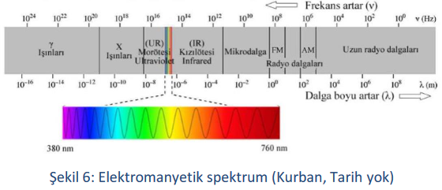
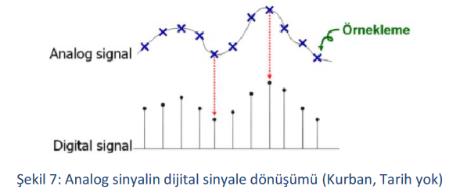
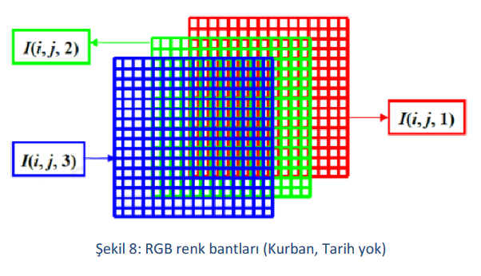
Dijital Görüntü
Elektromanyetik dalgalar, Analog ve Dijital sinyaller
Pixel kavramı
Renkli görüntüler
{𝐼(𝑖, 𝑗, 𝑘) | 𝑖 = 1, 2, … , 𝑋; 𝑗 = 1, 2, … , 𝑌; 𝑘 = 1, 2, 3}

Slide 12
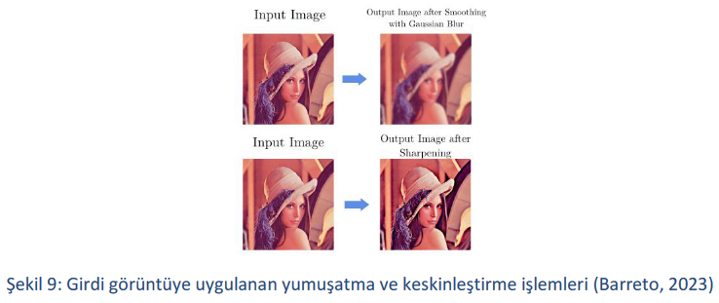
Görüntü İşleme
Endustri 4.0 devrimde başrolü oynamaktadır
Görüntüleri düzenlemek, sıkıştırmak, ve diğer amaçlar için kullanılır
Girdi ve çıktı görüntüdür
Notes:
Bilgi teknolojisinin evriminde, bilgisayarlı görü ve görüntü işleme alanları, yapay zeka ve desen
tanıma tekniklerini kullanarak görsel girdilerden anlamlı bilgiler elde etmeyi amaçlayan iki
yakından ilişkili alandır.

Slide 13
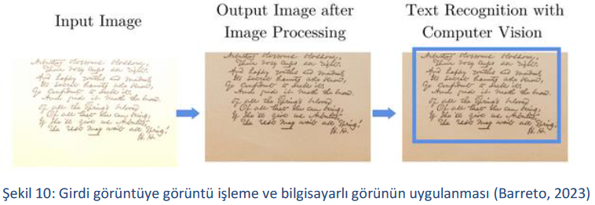
Bilgisayarlı Görü
Dijital formattaki görüntülerden bilgi çıkarımı yapılır.
Görüntü işleme, bilgisayarlı görünün önemli yapıtaşlarındandır (Preprocessing).
Girdi görüntüyken, çıktı görüntüden elde edilen bilgidir.
Örnek: hastalıkların teşhisi, sporcular ve varsa toplar için nesne takibi takibi vs.
Ülkemizde de bu teknolojiden yararlanılmaktadır (Memiş, 2023).

Slide 14
Bilgisayarlı Görü
Bazı alanlar:
Nesne sınıflandırma,
Nesne tespiti,
Nesne segmentasyonu.

Slide 15
Makine Öğrenmesi (1.Dönem)
Kayıp fonksiyonu
Örn: MSE, BCE
Optimizasyon
First-Order Methods
Örn: SGD, Adam vs.
Öğrenme çeşitleri
Supervised
Unsupervised
Notes:
Bu konulara değinmiştik önceki dönem
modele karar verme yeteneği kazandırmayı amaçlayan bir alandır
Model parametrelerini gerçek ve tahmin çıktıları arasındaki hatasıdır
Model parametrelerini güncellemeye yarar

Slide 16
CNN (1.Dönem)
ANN
Perceptron
AND gate
OR gate
Multi Layer Perceptron
XOR gate
Modelin öğrenmesi
Forward propagation (kayıpların elde edilmesi)
Backward propagation (gradyan alarak kayıplara göre ağırlıkların optimize edilmesi
LeNet 1998
ImageNet 2012
Notes:
https://dergipark.org.tr/tr/download/article-file/738321
416-422

Slide 17
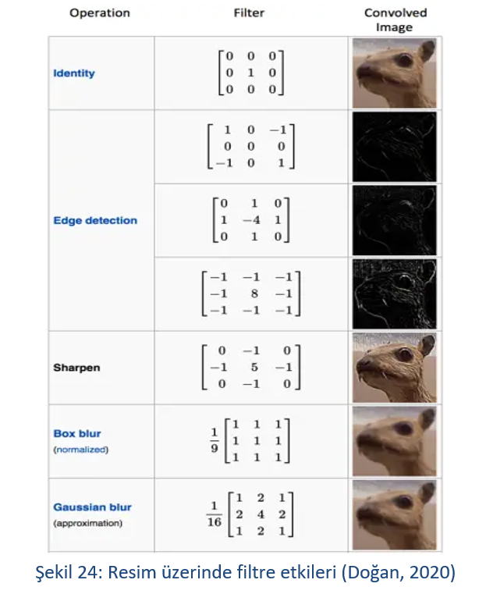
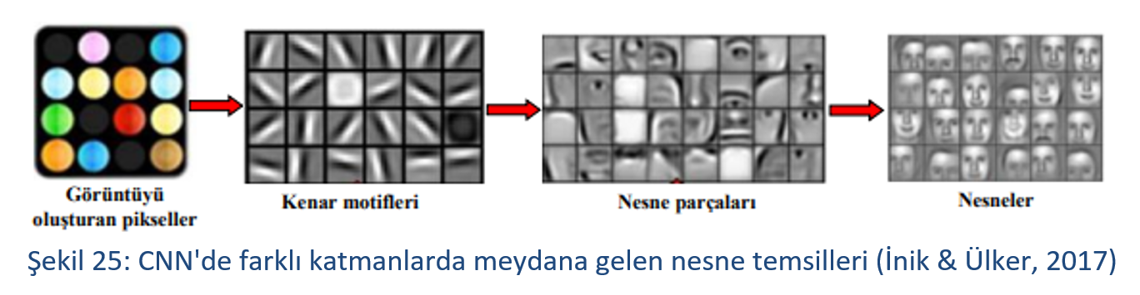
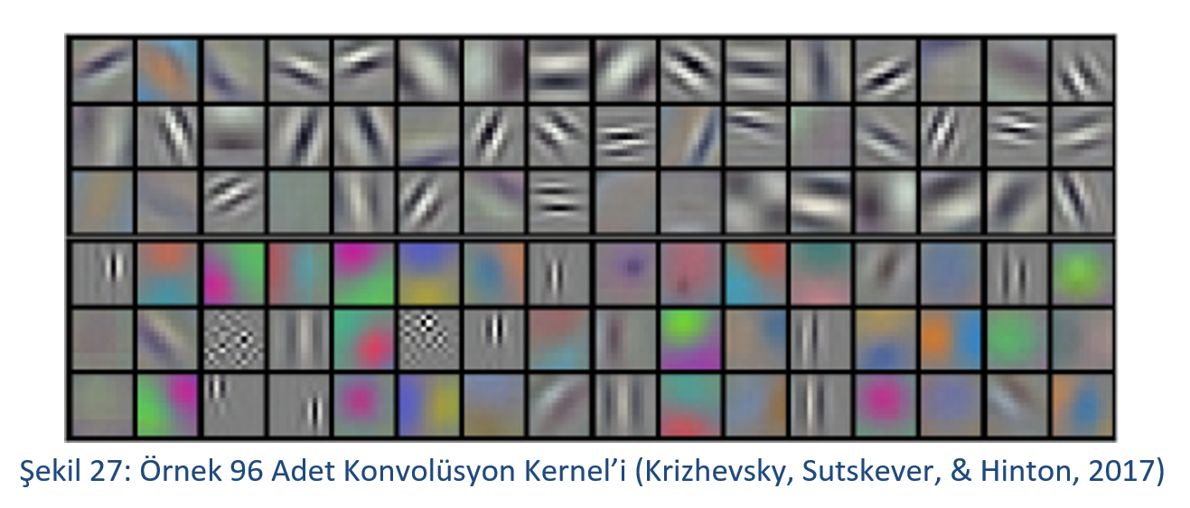
CNN (1.Dönem)
CNN katmanları
Konvolüsyon katmanı (filtrelerle özniteliklerin çıkarıldığı katman)
Notes:
https://dergipark.org.tr/tr/download/article-file/738321
416-422

Slide 18
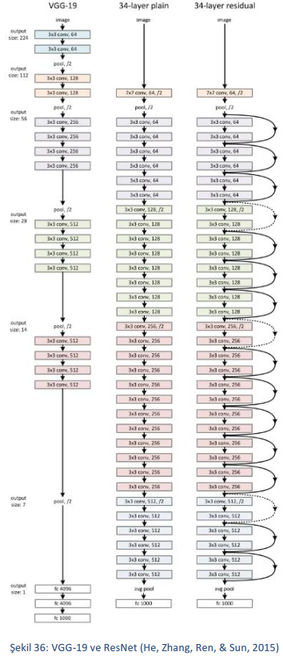
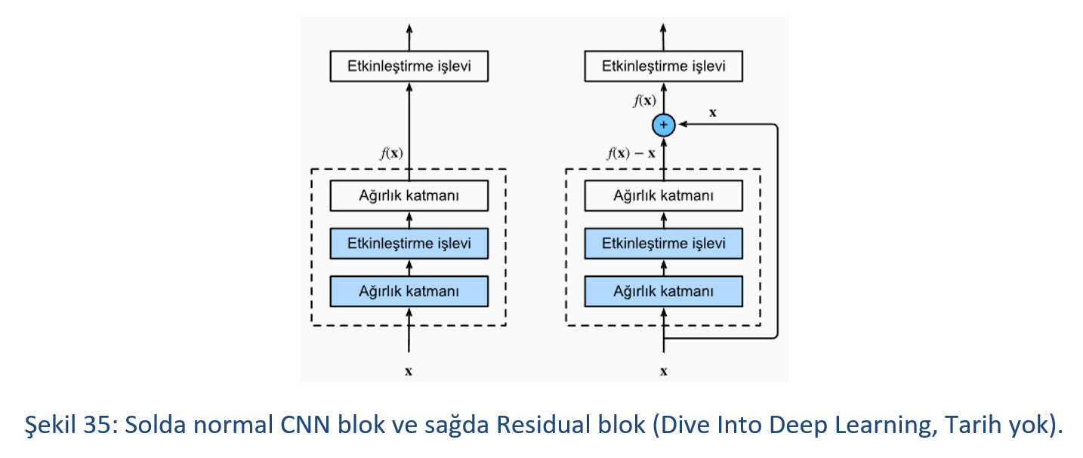
ResNet
Residual blok
Gradyan kaybolmasının önlenmesi
Toplama işlemi
𝑔(𝑥) = 𝐴𝑘𝑡𝑖𝑣𝑎𝑠𝑦𝑜𝑛(𝑓(𝑥) + 𝑥)

Slide 19
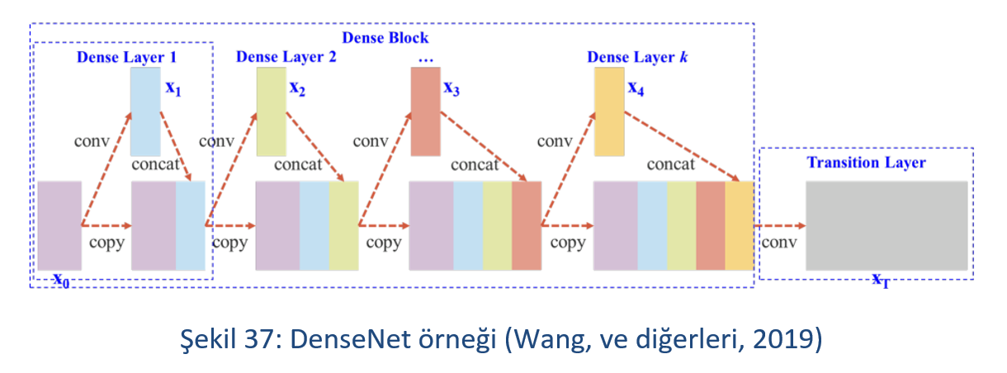
DenseNet
Dense blok
Gradyan kaybolmasının önlenmesi
Toplama yerine birleştirme (concat) işlemi
$$x→\left[x , f_{1} , \left(x\right) , f_{2} , \left(\left[x,f_{1}\left(x\right)\right]\right)f_{3}\left(\left[x,f_{1}\left(x\right),f_{2}\left(\left[x,f_{1}\left(x\right)\right]\right)\right]\right)…\right]$$

Slide 20
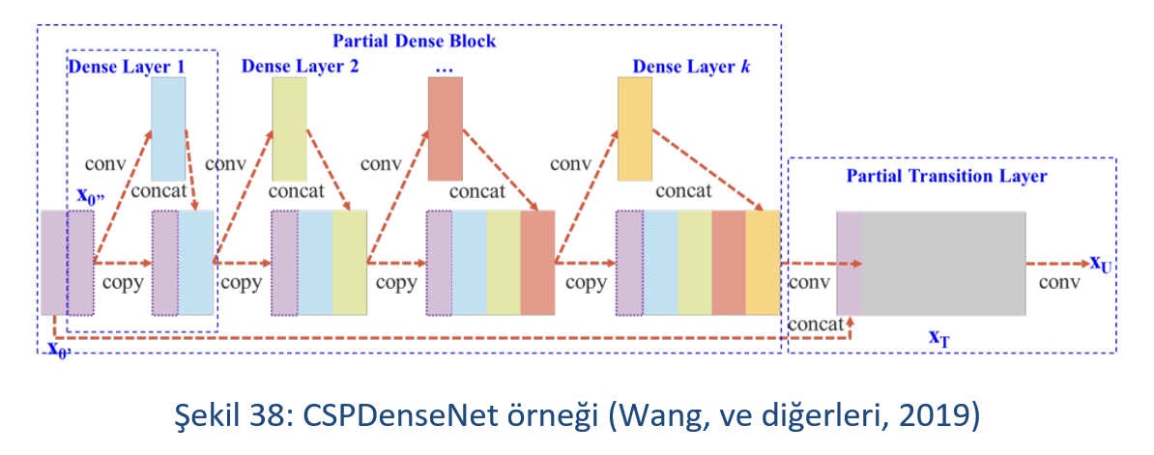
CSP DenseNet
Cross Stage Partial (CSP) dense blok
Hesaplamaların %20 azaltılması (Wang, ve diğerleri, 2019).
Temel katmandaki özellik haritası ikiye bölünür ve son kısımda birleştirilir

Slide 21
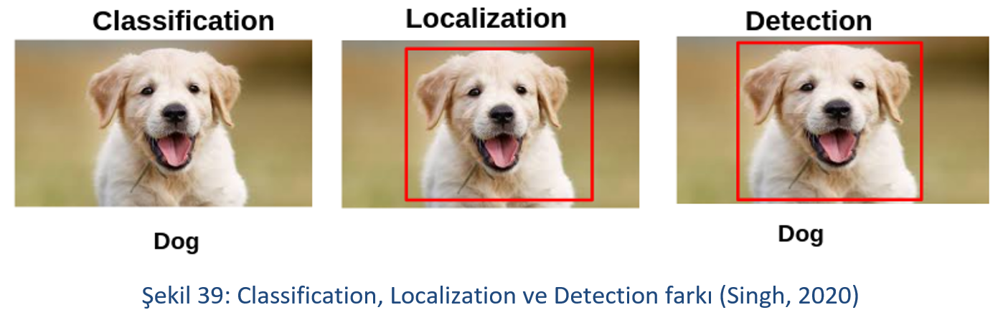
Nesne Tespiti
Classification
Localization
Detection

Slide 22
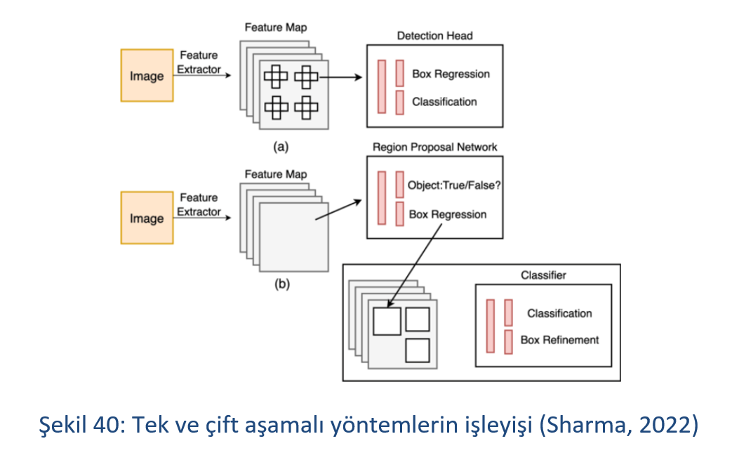
Tek Aşamalı CNN Modelleri
İki aşamalı nesne tespiti
Başarı oranı çok yüksek
yavaş.
Önerili (Proposal) ağlardır.
R-CNN, Fast R-CNN, Faster R-CNN, Mask R-CNN, RFCN vs.
Tek aşamalı nesne tespiti
Başarı oranı çok yüksek olmasa da yeterince yüksek
hızlı
Önerisiz (Proposal free) ağlardır.
YOLO, SSD
Notes:
R-CNN ve diğerleri gibi İki aşamalı algılama algoritmaları, algılama problemini iki aşamaya böler, önce aday bölgeler oluşturur (Regional Proposal) ve ardından aday bölgeleri sınıflandırır. YOLO ise bölge önerme aşaması gerektirmeyen ve doğrudan nesnenin kategori olasılığını ve konum koordinat değerini üreten tek aşamalı algılama algoritmasıdır

Slide 23
Yöntem
Yapılan çalışmada tek aşamada nesne tespit edebilen YOLO mimarisine sahip YOLOv5 ve YOLOv8 modelleri Python programlama dili ile eğitilmiştir.
Modelin eğitileceği veriseti, Roboflow sitesinden elde edilmiştir.
Verisetinde alüminyum kutu, plastik şişe, plastik poşet, organik, karton kutu, cam şişe, kimyasal içerik türündeki 7 nesneye göre etiketlenmiş toplam 4.103 adet görüntü bulunmaktadır.
Eğitim, Google Colab platformu üzerinden CUDA mimarisi sayesinde General Purpose Computation on Graphic Processing Units (GPGPU) yöntemi kullanılarak Nvidia Tesla T4 ekran kartı ile gerçekleştirilmiştir.
Eğitim süresini azaltmak için Transfer Learning tekniğinden yararlanılmıştır.

Slide 24
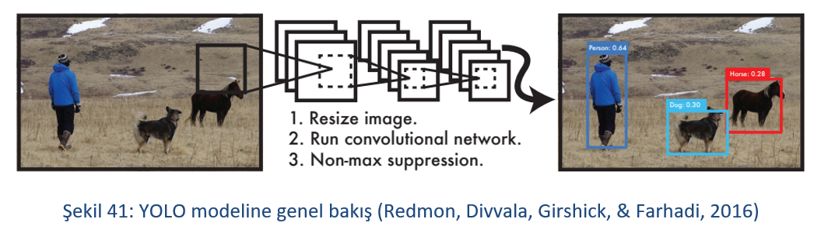
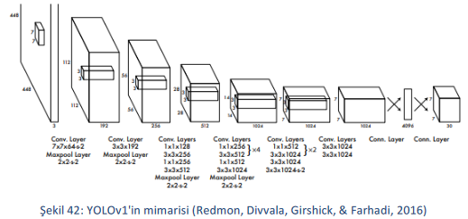
YOLO (Genel Bakış)
YOLO modelinin genel işleyişi.
YOLOv1 modelinde kullanılan CNN içeren ağ yapısı.

Slide 25
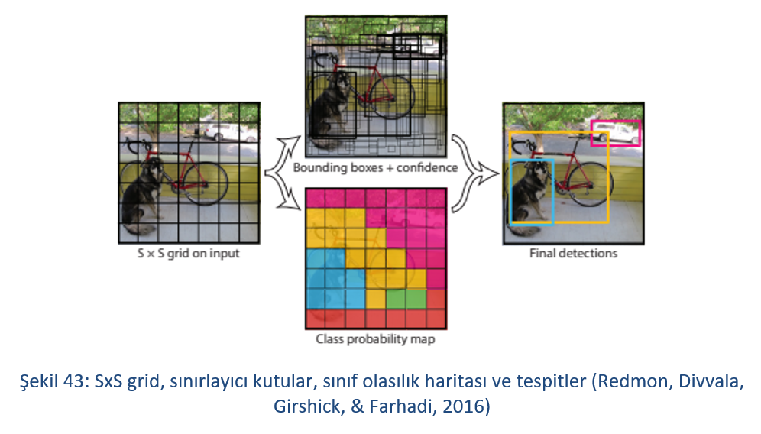
YOLO
YOLO’da resimler SxS ızgara hücrelerine bölünür. Her bir ızgara hücresi, resimdeki belirli bir bölgeye odaklanır ve nesne merkezi kendisindeyse nesne tespiti yapmakla sorumludur. Her hücre belirli B sayıda sınırlayıcı kutuyu tahmin eder. Her bir sınırlayıcı kutunun ise bir merkezi (x,y), genişliği w, yüksekliği h ve güven skoru (confidence score) vardır (Nepal & Eslamiat, 2022).

Slide 26
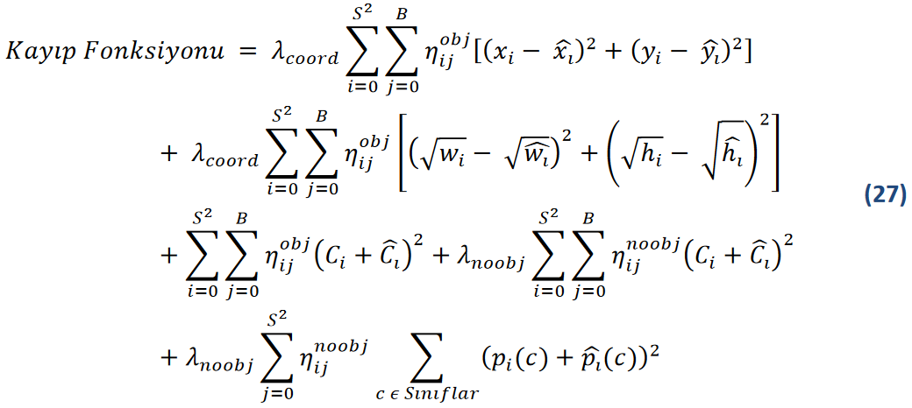
YOLO (Formüller)
Genel güven skoru
Sınıf bazlı güven skoru
YOLOv1 Kayıp fonksiyonu:

Slide 27
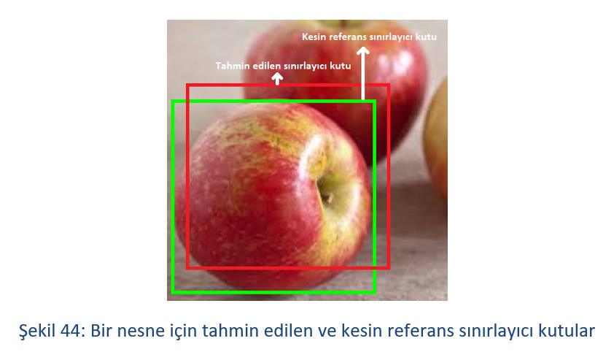
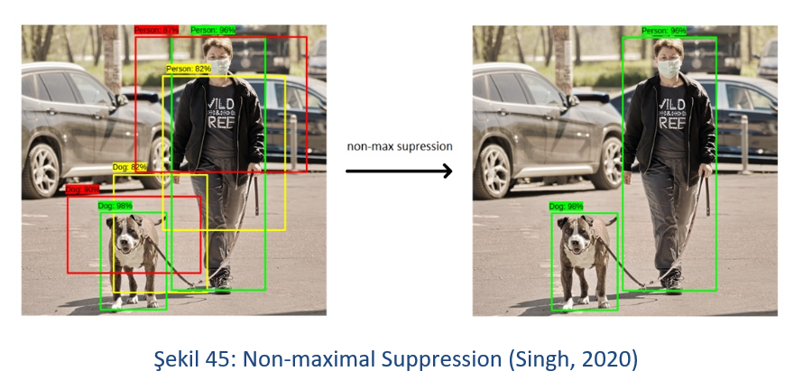
YOLO
IoU
Non-maximal Supression
Notes:
Birkaç hücre aynı nesnenin merkezinin kendisinde bulunduğunu söyleyebilir, dolayısıyla fazladan sınırlayıcı kutu oluşabilir. Sınırlayıcı kutuların tahmini yapıldıktan sonra en doğruya yakın sınırlayıcı kutunun seçilimi için IoU(Intersection Over Union) değeri ölçülür. IoU, nesnenin bulunup bulunmadığına belli bir eşiğe göre karar vermeyi sağlar. nesnenin kesin referans kutusu (ground truth box) ve tahmin edilen sınırlayıcı kutusunun (predicted bounding box) birleşim alanlarındaki piksel sayısı ve kesişim alanlarındaki piksel sayısının bölünmesiyle bulunur.
Çıkan sonuç, eşiği geçmesi durumunda nesnenin bulunduğu anlamına gelir (Hanbay & Üzen, 2017). Eşiğin geçilmemesi durumunda da modelin nesne olmadığını öngörmelidir. Şekil 44’te tahmin edilen ve gerçekte olan kesin referans sınırlayıcı kutusu örneği gösterilmiştir.
Şekil 45’te gösterilen maksimum olmayan bastırma (non-maximal suppression) tekniği ile düşük güven puanına sahip sınırlayıcı kutular susturulur. İlgili teknik yine tek aşamalı SSD modellerinde de kullanılmaktadır.

Slide 28
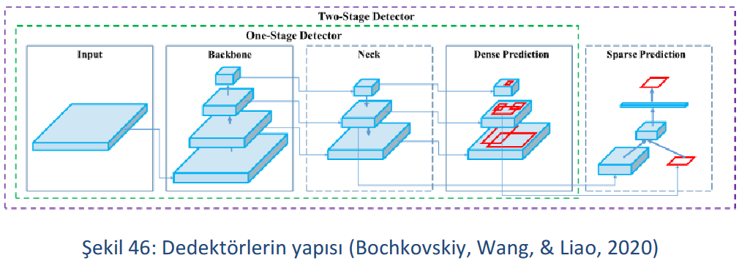
Detector (Backbone, Neck, Head)
Backbone (SPResNext50, CSPDarknet53, EfficientNet-B3)
Neck (PANet)
Head.
Notes:
Backbone : Görsel verinin ilk girdiği bölüm olmakla beraber özellik haritalarının çıkarımının (feature formation) uygulandığı kısımdır.
Neck : Backbone’da elde edilen özellikler Neck kısmında toplanır (feature aggregation). Head alanına girecek bilgiyi hiyerarşik bir yapıyla zenginleştirir.
Head : tahmin yapar

Slide 29
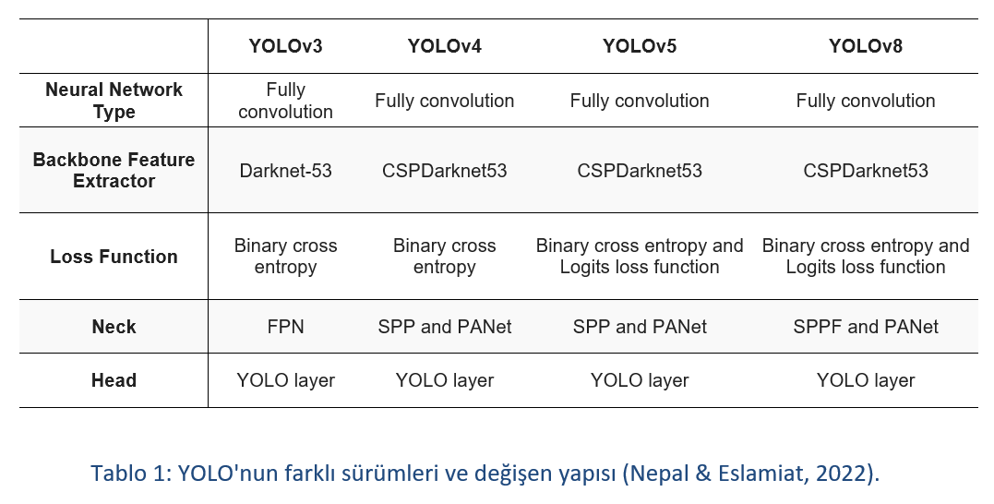
Farklı YOLO Sürümleri

Slide 30
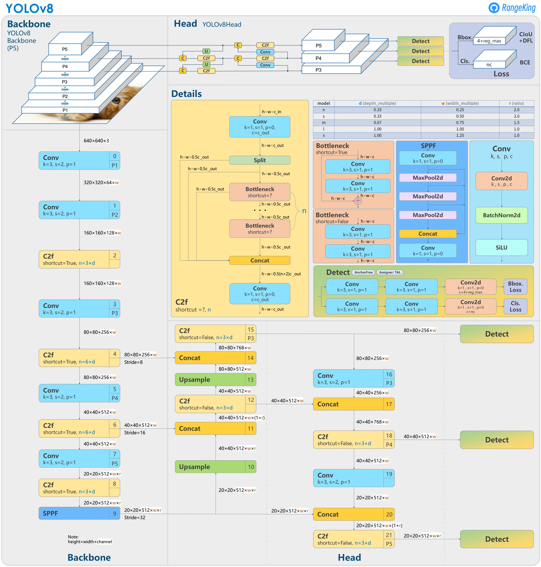
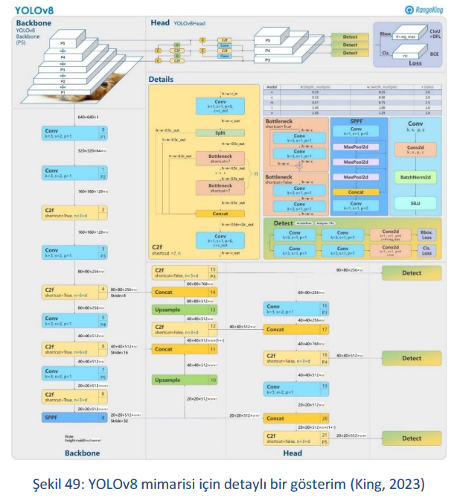
YOLOv8 Mimarisi

Slide 31
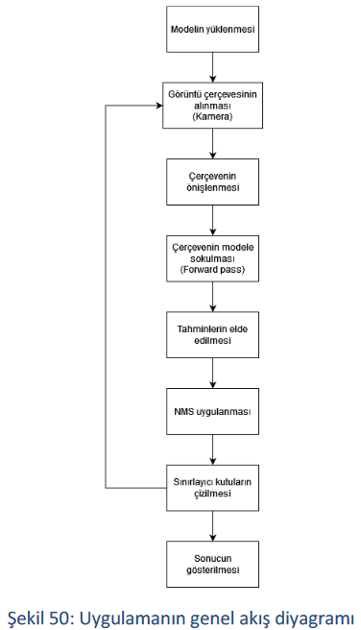
Uygulama Akışı

Slide 32
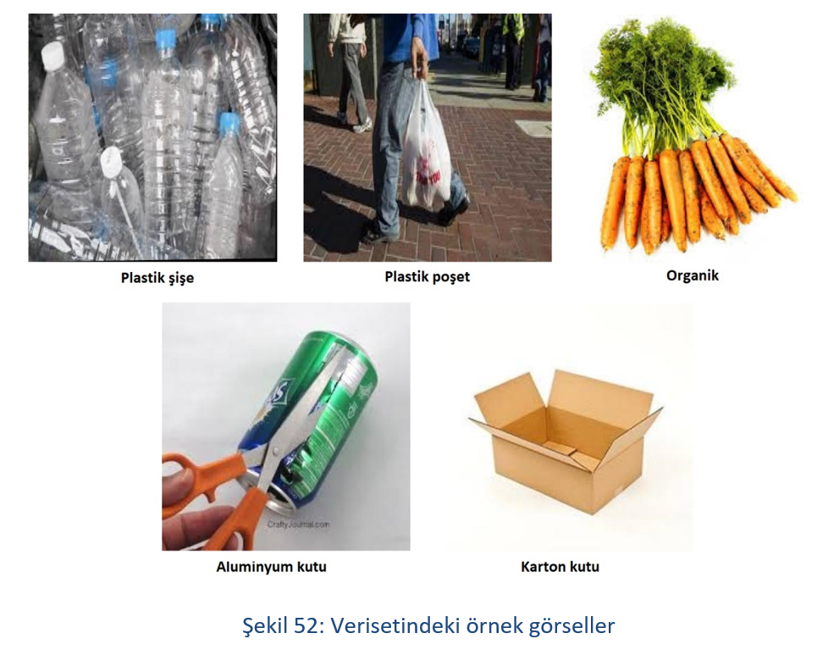
Atık veri seti
4,103 adet görüntü.
İçerik;
Alüminyum kutu,
Plastik şişe,
Plastik poşet,
Organik,
Karton kutu,
Cam şişe,
Kimyasal içerik

Slide 33
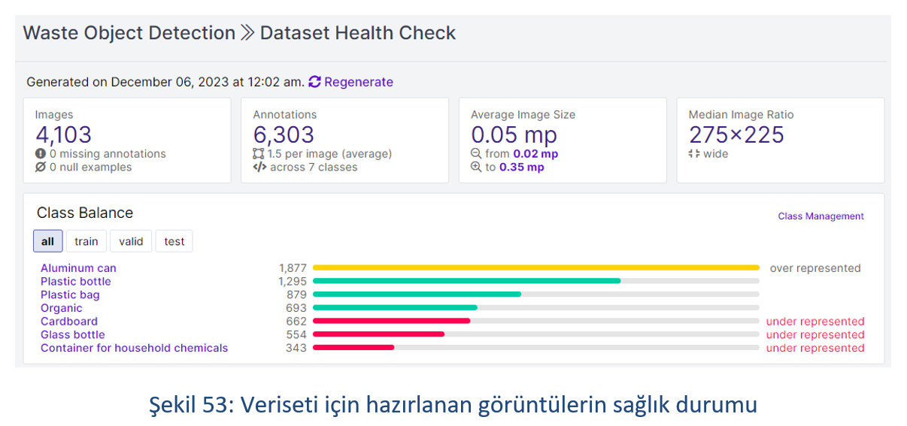
Veriseti Sağlığı

Slide 34
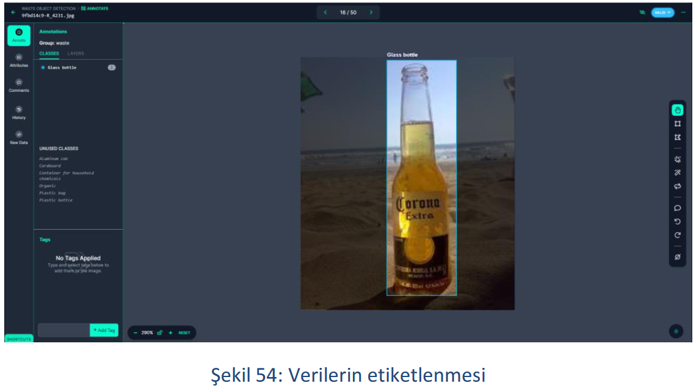
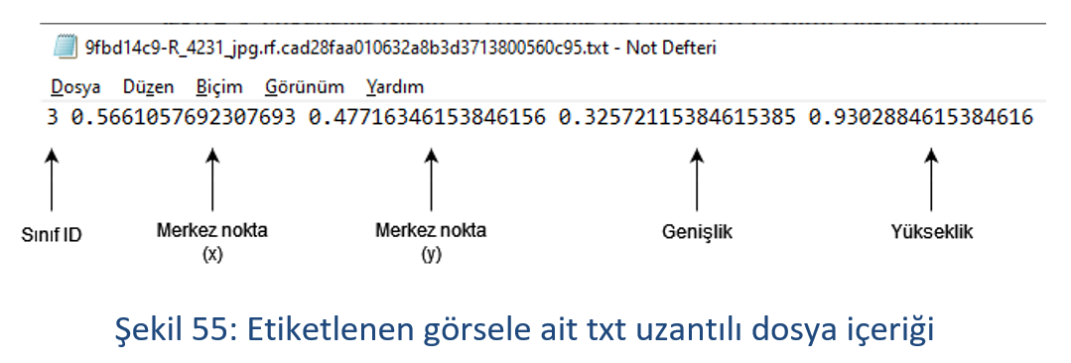
Görüntünün Etiketlenmesi
LabelImg (uygulama)
Roboflow (site)

Slide 35
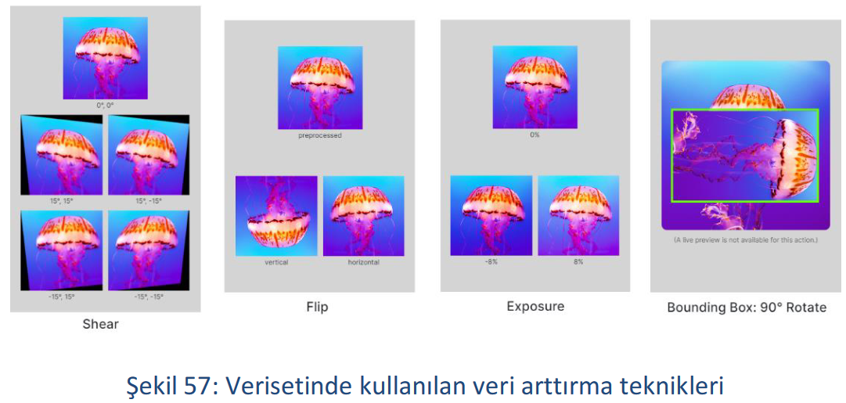
Veri Artırma Teknikleri
Shear, flip, exposure, 90 derece döndürme.

Slide 36
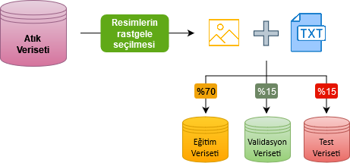
Train-Validation-Test Ayrımı

Slide 37
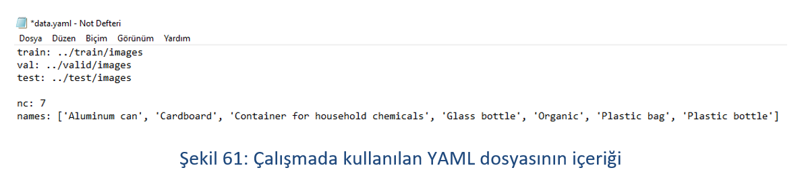
Model – Veriseti İlişkisi
YAML dosyası

Slide 38
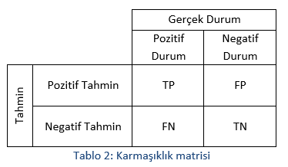
Başarı Metrikleri
TP (Gerçek Pozitif): Gerçekte pozitif durumların başarıyla pozitif olarak tahmin edilmesi,
TN (Gerçek Negatif): Gerçekte negatif durumların başarıyla negatif olarak tahmin edilmesi,
FP (Yanlış Pozitif): Gerçekte negatif durumların yanlışlıkla pozitif olarak tahmin edilmesi,
FN (Yanlış Negatif): Gerçekte pozitif durumların yanlışlıkla negatif olarak tahmin edilmesidir.
Notes:
TP (Gerçek Pozitif): Gerçekte pozitif durumların başarıyla pozitif olarak tahmin edilmesi,
TN (Gerçek Negatif): Gerçekte negatif durumların başarıyla negatif olarak tahmin edilmesi,
FP (Yanlış Pozitif): Gerçekte negatif durumların yanlışlıkla pozitif olarak tahmin edilmesi,
FN (Yanlış Negatif): Gerçekte pozitif durumların yanlışlıkla negatif olarak tahmin edilmesidir.

Slide 39
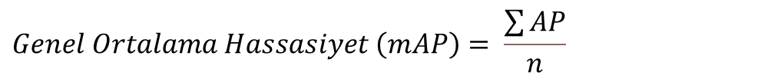
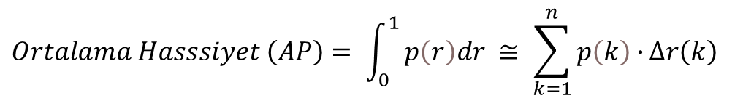
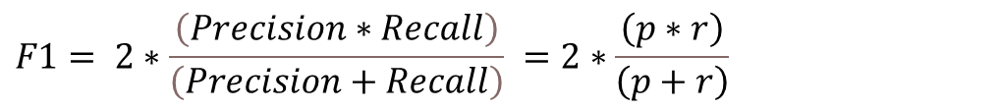
Başarı metrikleri
$$Recall \left(r\right)=\frac{TP}{TP+FN}$$
$$Precision \left(p\right)=\frac{TP}{TP+FP}$$
$$Ortalama Hasssiyet \left(AP\right)= \int_{0}^{1}{p\left(r\right)dr ≅ \sum_{k=1}^{n}{p\left(k\right)∙}}∆r\left(k\right)$$
$$Genel Ortalama Hassasiyet \left(mAP\right)= \frac{\sum{AP}}{n}$$
$$F1= 2∗\frac{\left(Precision∗Recall\right)}{\left(Precision+Recall\right)} =2∗\frac{\left(p∗r\right)}{\left(p+r\right)}$$
Notes:
Recall, modelin gerçekten pozitif olan tüm örnekleri doğru bir şekilde tanıyıp tanımadığını ölçer.
Precision, modelin pozitif olarak etiketlediklerinin gerçekten pozitif olma olasılığını ölçer.
AP ise recall ve precision arasında kalan bölgeye karşılık gelir, her bir sınıf için böyle hesaplanır
mAP ise tüm sınıflar için ortak AP’yi verir
F1 skoru, Precision ve Recall skorlarının harmonik ortalaması alınarak hesaplanmaktadır grafikte, çizgi altında kalan alan ne kadar büyükse model o kadar başarılıdır

Slide 40
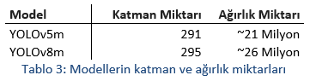
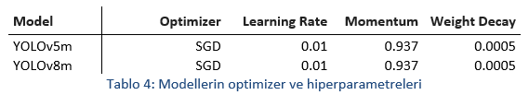
Model Özellikleri
Katman miktarı, ağırlık miktarı
Model hiperparametreleri

Slide 41
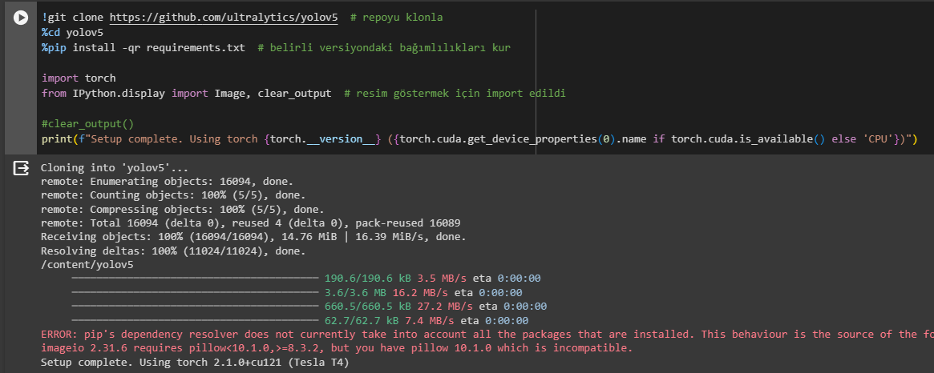
Google Colab – Ortam Kurulumu

Slide 42
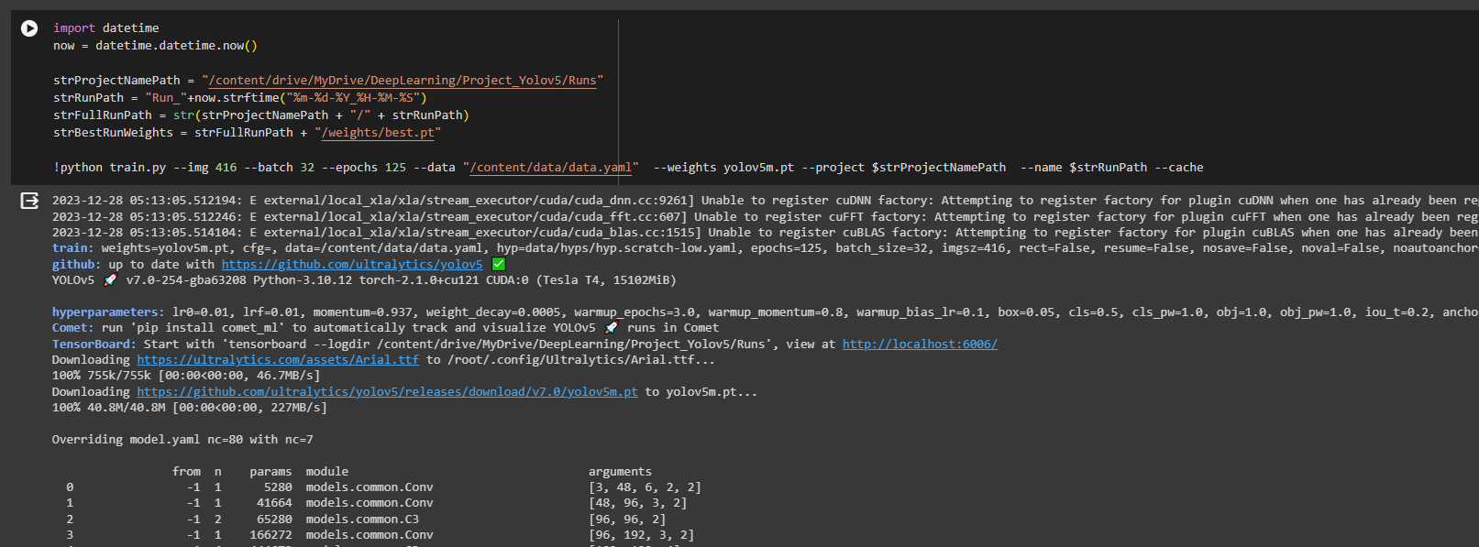
Google Colab – Model Eğitimi
Notes:
Epok: Modelin train verilerinin hepsini gördüğü eğitim sürecidir. Yüksek miktarda
epok, aşırı öğrenmeye neden olabilmektedir.
Batch: Modelin her bir iterasyonda aynı anda işleyeceği veri miktarını belirtir. Bu
parametre için 16, 32 ve 64 gibi değerler tercih edilir. Fakat, batch ne kadar yüksek
seçilirse bellek ihtiyacı o kadar fazla olacaktır

Slide 43
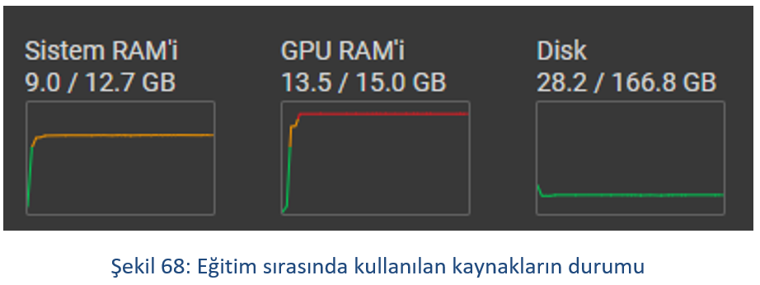
Google Colab – Kaynak Kullanımı

Slide 44
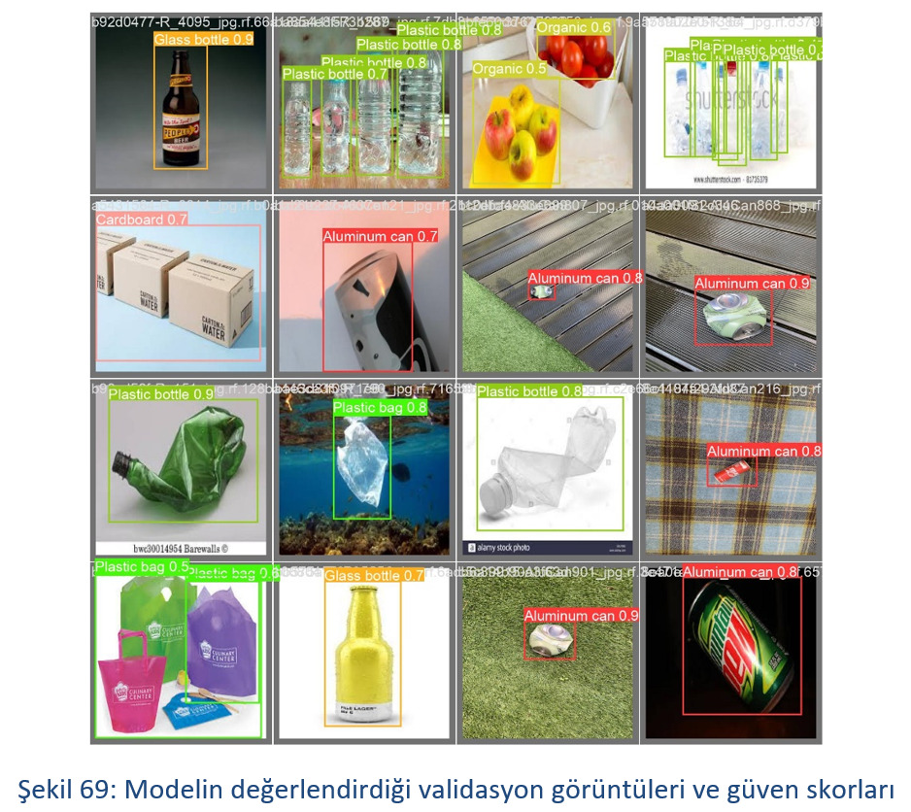
Doğrulama Kümesi Çıktıları

Slide 45
Çalışma Bulguları
Sınırlayıcı Kutu Kaybı (box_loss)
Sınıflandırma Kaybı (cls_loss)
Nesne Kaybı (obj_loss)
Dağılım Odak Kaybı (dfl_loss)
Notes:
Modelin obje tespiti görevi için eğitim süresince her epok sonunda loss, precision, recall ve mAP değerlerini hesaplar. Şekil 70 ve Şekil 71’de YOLOv5 ve YOLOv8 modelleri için 125 epokluk eğitim sonucundaki performans çıktıları paylaşılmıştır. Performans çıktılarına göre ise kayıp değerleri aşağıdaki gibi yorumlanmıştır. Ek olarak, epoklarda eğer train kayıpları azalırken validasyon kayıpları artıyorsa modelin over-fitting yapmaya başladığı bilinir. Yorumlama bu bilgi ışığında yapılmıştır.
Sınırlayıcı Kutu Kaybı (box_Loss): Etiketleme sırasında manuel biçimde çizilen sınırlayıcı kutular ile modelin kendi oluşturduğu sınırlayıcı kutularının karşılaştırıldığında doğan hatayı temsil eder ve kutu kaybı MSE ile ölçülür.
Sınıflandırma Kaybı (cls_loss): Modelin tahmin ettiği sınıf ile gerçek etiket arasındaki uyumsuzluğu ölçer.
Nesne Kaybı (obj_loss): YOLOv5 modelinde sınırlayıcı kutularda gerçekten nesne olup olmadığını ölçer.
Dağılım Odak Kaybı (dfl_loss): YOLOv8’de bu kayıp fonksiyonu, sınıf dengesizliğinden doğan sorunları ele alır. Kümedeki nadir örneklerin etkisini, kolay örneklerin ağırlığını azaltarak vurgular (Yocher, 2023).

Slide 46
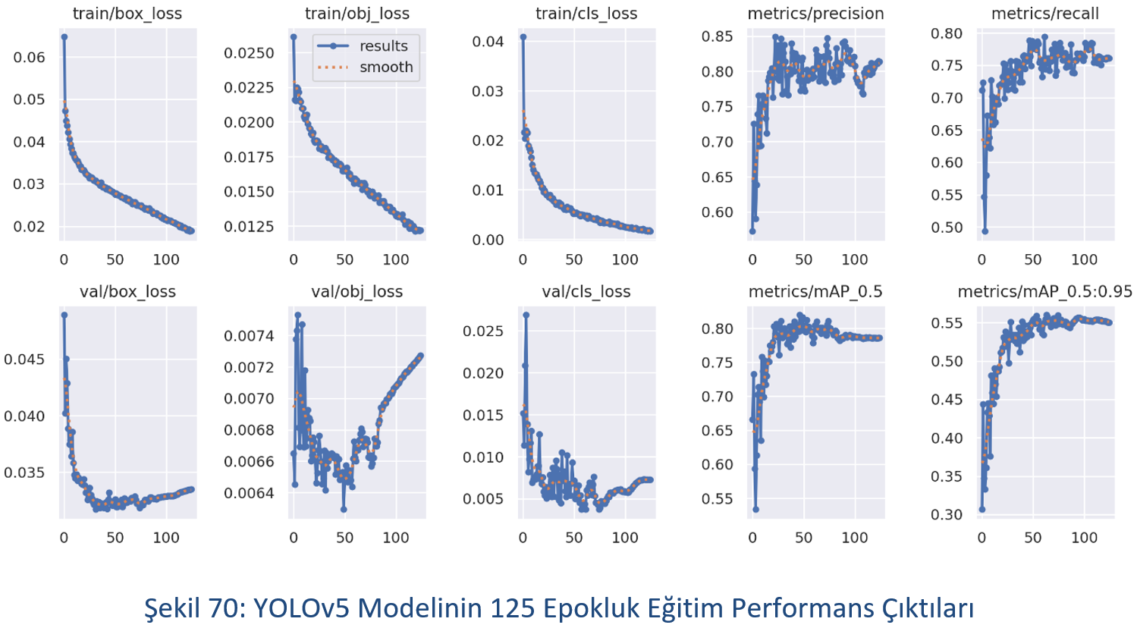
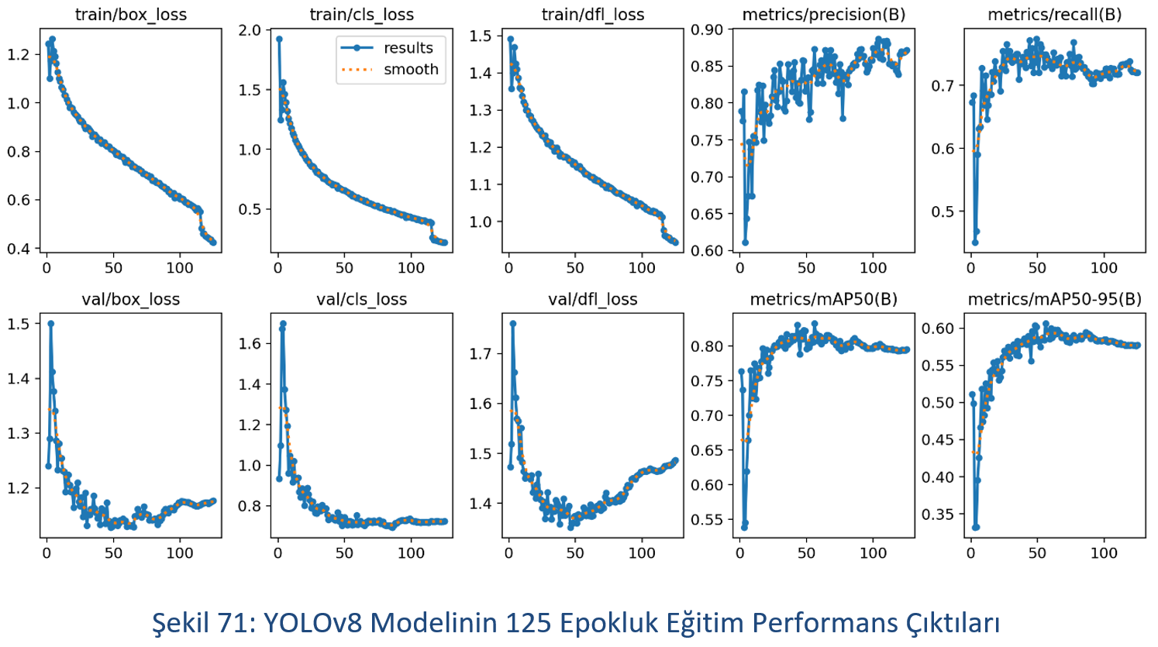
Çalışma Bulguları
Train-Valid kayıplarının ve mAP skorlarının karşılaştırması

Slide 47
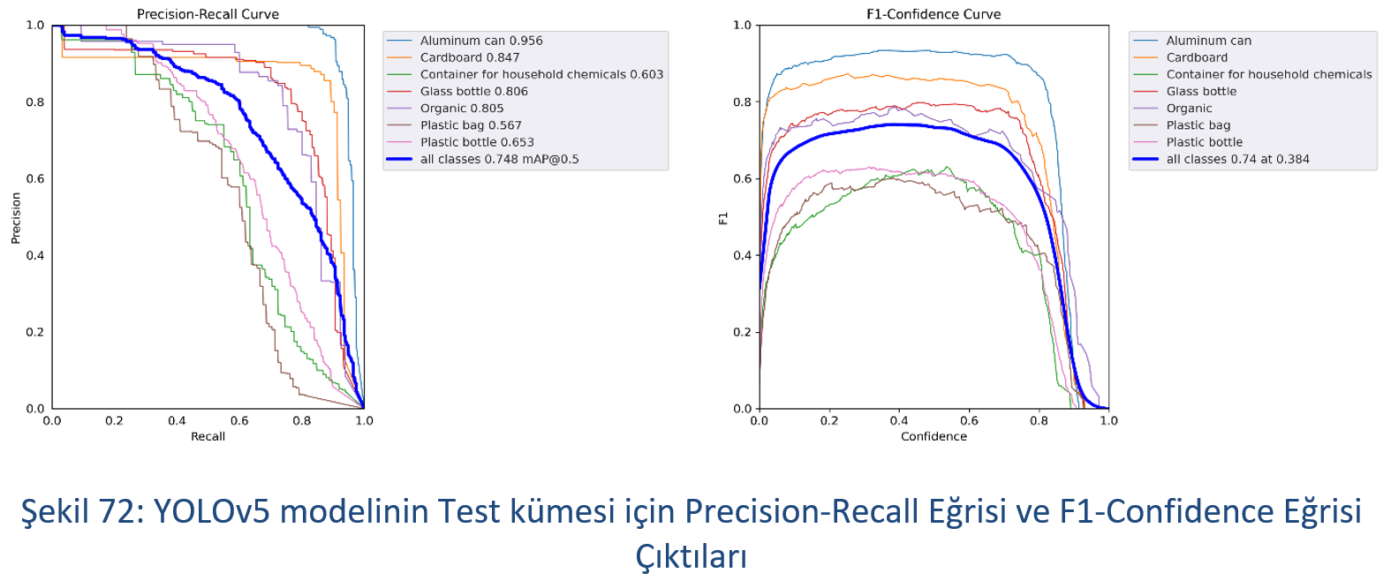
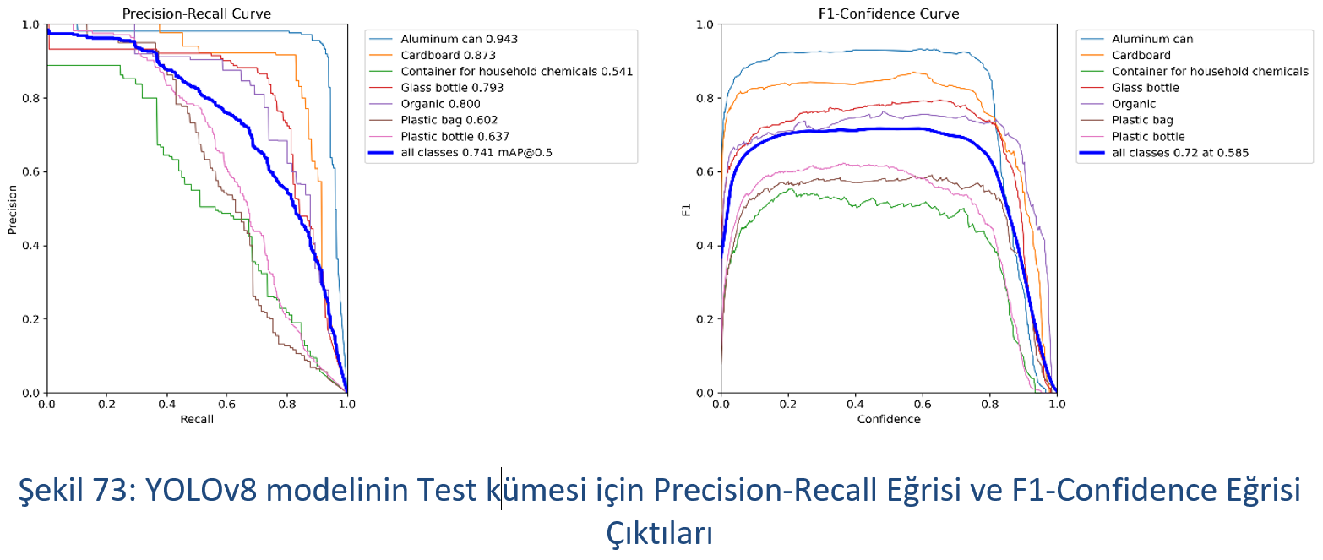
mAP ve F1 Skorları
Test verileri için;
Precision-Recall Eğrisi
F1-Confidence Eğrisi

Slide 48
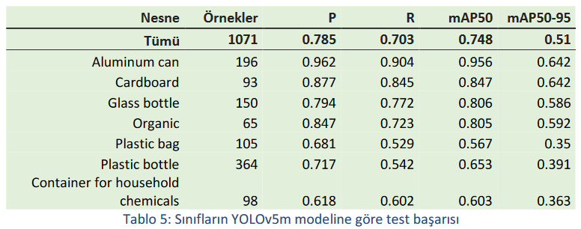
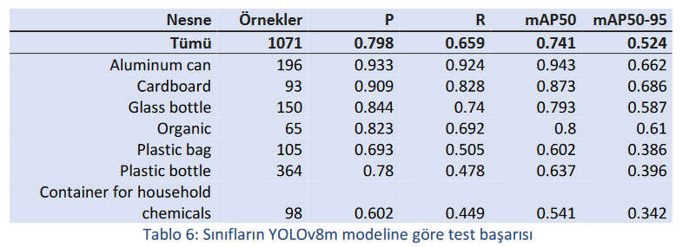
Nesneler için çıktılar

Slide 49
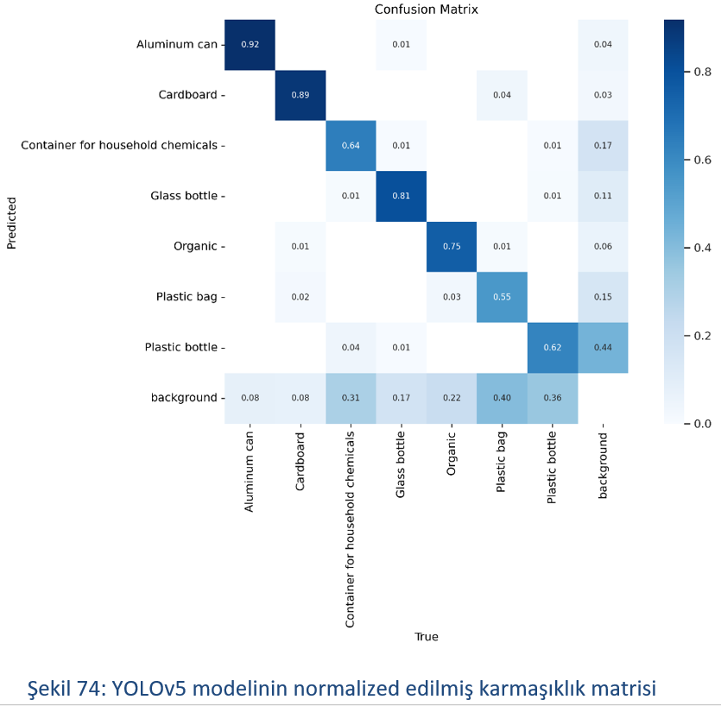

Karmaşıklık Matrisi

Slide 50
Sonuç
Bu çalışmada gerçek zamanlı obje tespiti için konvolüstonel sinir ağı (CNN) temelli 2 farklı derin öğrenme modeli kullanılarak atık tespiti eğitimi yapılmıştır. Pytorch kütüphanesi destekli Ultralytics kütüphanesinden yararlanılarak YOLOv5 ve YOLOv8 algoritmaları kullanılmıştır. Bu modellerin eğitimi 7 farklı atık nesnesine ait toplam 4,103 görselden oluşan veri kümesi üzerinde %70-%15-%15 train-validate-test oranlarıyla gerçekleştirilmiştir. Modeller eğitime önceden eğitilmiş ağların ağırlıkları ile başlatılmıştır. En sonunda train ve test verileri üzerinde doğruluk (accuracy), hassasiyet (precision), ve ortalama hassasiyet (mAP) metrikleri doğrultusunda karşılaştırılması yapılmıştır. Karşılaştırma sonucuna göre YOLOv5m modelinin mAP50 skoru %74.8, YOLOv8m modelinin mAP50 skoru ise %74.1 sağladığı gözlenmiştir. YOLOv5m model kullanılarak yapılan uygulamada gerçek zamanlı görüntüde farklı açılarda plastik şişe nesnesi test edilmiştir. İlgili nesnenin sınırlayıcı kutu içerisine alındığı ve güven skorunu da ekrana bastırabildiği gözlenmiştir. Teste ait farklı zamana ait görüntüler Şekil 76’da verilmiştir.

Slide 51

Uygulama Sonucu

Slide 52
Tartışma - Öneri
1. Literatür incelendiğinde veri kümesindeki görüntülerin elde edildiği kaynağın özelliği (kameranın megapikseli), kaynağın hareketliliği (IHA gibi) ve ortamın değişkenliği (karlı, yağmurlu, sualtı vs.) önem teşkil ettiği anlaşılmıştır.
2. Nesnelerin farklı açı perspektifleri modelin nesne doğruluğunu etkilemektedir. Herhangi bir görev için ihtiyaç olan her açıdan çeşitli perspektiflere sahip görsel örneklerin eğitilmesi gerekebilir.
3. Kullanılan veri kümesinin genişletilmesi, modellerin genel biçimde daha başarılı olmasına katkıda bulunabilir.
4. Veri kümesindeki görsellerin gerçek çözünürlükleri küçüktü, daha yüksek çözünürlüklere sahip görsellerin kullanılması, modelin daha keskin ve doğru sonuçlar elde etmesine yardımcı olabilir, ancak bu durumda hesaplama maliyetinin artabileceğinden çıkarım süresinin uzayarak gecikme artışının yaşanabileceği unutulmamalıdır.
Notes:
Bu projede nesne tanıma modelini geliştirme çabaları sırasında, başarı yüzdesini artırmak için
çalışırken, bazı noktalar göze çarpmıştır. Gelecek çalışmalarda bu noktaların göz önünde
bulundurulması önemlidir.

Slide 53
Tartışma - Öneri
5. Önceden hazırlanmış veri kümesindeki görsellerin etiketlemeleri bazı veriler üzerinde doğru gözükmüyordu. Etiketlemelerin nesneleri tam içerecek şekilde yapılması başarıyı artırabilir.
6. Veri kümesindeki bazı nesneler az, bazı nesneler ise aşırı temsil edilmişti. Her nesneden benzer miktarda örnek bulundurmanın modelin genel başarısını artıracağı düşünülmektedir.
7. Hyperparameter fine-tuning tekniğinden yaralanılmamıştır. Teknik modellere uygulansaydı farklı sonuçlar elde edilebilirdi. Fakat verisetinin çok kaliteli olmaması nedeniyle modellerin yine de benzer performans sergileyeceği düşünülmektedir.
8. Araştırmalar esnasında bu çalışmada kullanılan modeller için bazı hız arttırıcı formatların önerildiği görülmüştür. Örneğin, CPU çıkarım hızının 3 kat artması için ONNX formatı, GPU çıkarım hızının 5 kat artması için TensorRT formatı tavsiye edilmektedir (Jocher, 2023).
9. YOLOv5 ve YOLOv8 algoritmaları için farklı ağırlık miktarına sahip n,s,m,l,x modelleri bulunmaktadır. Bu çalışmada başarı oranı ve çıkarım hızının dengeli olması açısından m modelleri ile ilerlenmiştir. X modeli ile gerçekten daha yüksek mAP skoru aldığı daha fazla araştırmalar sırasında gözlenmiştir.

